Slide 1

Talent case 2023
S
B
E
R
Альянс Раменки и щЕлково

Slide 2



Саммари
Саммари
Саммари
Саммари
Саммари
Существующие решения
Команда
Существующие решения
Команда
Существующие решения
Команда
Существующие решения
Критерии
Наши методы
Команда
Критерии
Критерии
Наши методы
Наши методы
Критерии
Наши методы
Анализ датасета
Разбор сложных случаев
Принятие решений о критериях рерайта
Кодинг
Нахождение ошибок
Подбор гипер-параметров
Исследование существующих решений
Разбор алгоритмов
Выбор методов и их комбинаций
Траблшутинг
Соединение решений
Просмотр отличий в результатах

Slide 3

Анализ существующих решений
Саммари
Саммари
Саммари
Саммари
Существующие решения
Команда
Существующие решения
Команда
Существующие решения
Команда
Существующие решения
Критерии
Наши методы
Команда
Критерии
Критерии
Наши методы
Наши методы
Критерии
Наши методы
Алгоритмический подход
Быстр и эффективен
Не может найти сложные зависимости
Нейронные сети
Сложны в разработке и обучении
Наилучший результат
Симбиоз вышеуказанных решений
Экономит вычислительные мощности
Достойный результат

Slide 4
Основные критерии выбора решения и метрики
Саммари
Саммари
Саммари
Саммари
Существующие решения
Команда
Существующие решения
Команда
Существующие решения
Команда
Существующие решения
Критерии
Наши методы
Команда
Критерии
Критерии
Наши методы
Наши методы
Критерии
Наши методы
Отслеживание частицы НЕ
Замечать перестановки слов
Устойчивость к ошибкам в тексте
Подмена местоимений и действующих лиц
Необходимо учитывать знаки препинания
Замечать замену редко-используемых слов
Алгоритм будет общий смысл предложения и сравнивать его

Slide 5
Саммари
Саммари
Саммари
Саммари
Существующие решения
Команда
Существующие решения
Команда
Существующие решения
Команда
Существующие решения
Критерии
Наши методы
Команда
Критерии
Критерии
Наши методы
Наши методы
Критерии
Наши методы
Ансамбль
Показывает наилучший результат
Требует большего количества времени и ресурсов
Проблема
Необходимо предоставить быстрый и эффективный метод нахождения переписанных текстов
Выводы и КРИТЕРИИ
Необходимо подобрать оптимальное решение, которое сможет определять контекст, в рамках возможного, и предоставлять максимально правдоподобный ответ
Кластеризация
Сложно проследить за процессом
Довольно быстр в реализации
SOUNDEX
Сравнивает схожесть звучаний
Сложен в реализации
Позволяет искать более глубокие зависимости
Не показывает хороших результатов при алгоритмической обработке

Slide 6
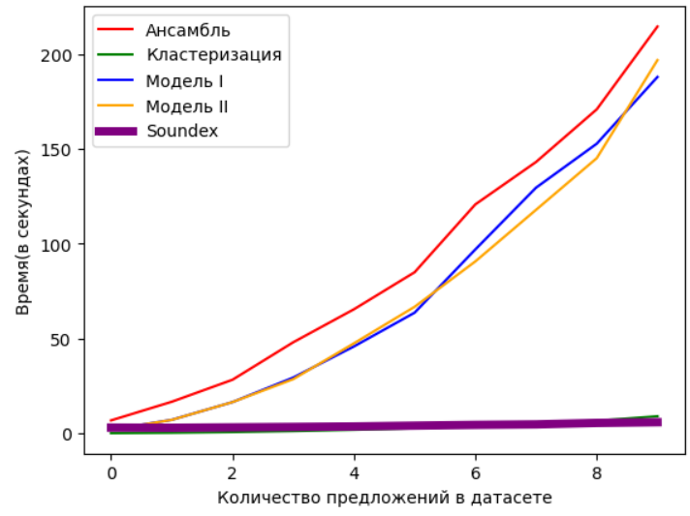
Анализ Soundex
Саммари
Саммари
Саммари
Саммари
Существующие решения
Существующие решения
Команда
Существующие решения
Команда
Существующие решения
Команда
Критерии
Команда
Критерии
Наши методы
Наши методы
Критерии
Критерии
Наши методы
Наши методы
ГРАФИК ВРЕМЕНИ ОТ РАЗМЕРА ТЕКСТА
Имеет под собой научное обоснование
Активно исследуется и часто выходят новые итерации от разных научных групп
Позволяет изучать звуковое совпадение слов
Можно использовать для нахождения более глубоких зависимостей
Использование N-Грамм
Для понимания контекста

Slide 7
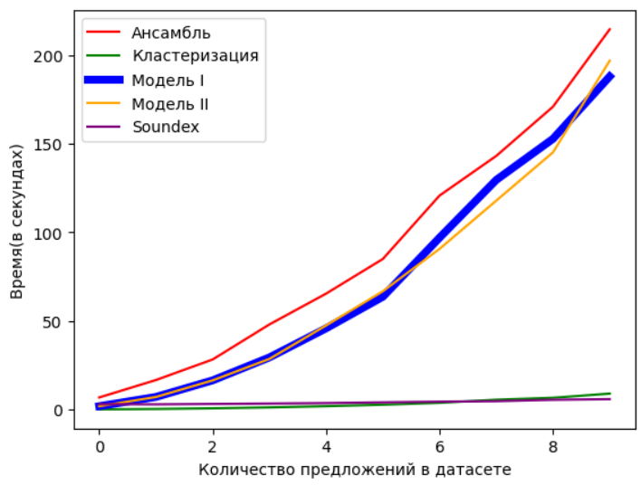
Анализ i-го решения
Саммари
Саммари
Саммари
Саммари
Существующие решения
Команда
Существующие решения
Команда
Существующие решения
Команда
Существующие решения
Критерии
Наши методы
Команда
Критерии
Критерии
Наши методы
Наши методы
Критерии
Наши методы
ГРАФИК ВРЕМЕНИ ОТ РАЗМЕРА ТЕКСТА
TF-idf и Косинусное сходство
Редким словам-большой вес
Коэффициент Жаккара
Похожесть двух предложений на основе слов
Вотинг-модель
Несколько метрик объединяются для принятия решения

Slide 8
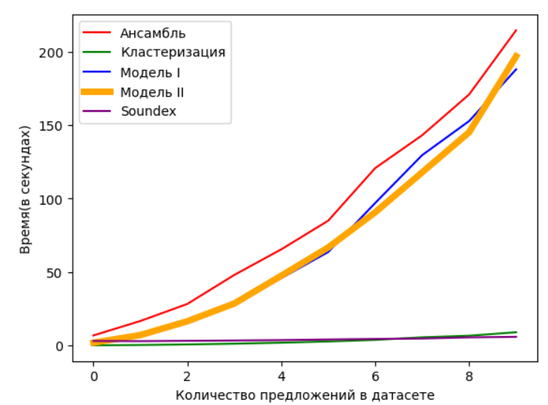
Анализ II-го решения
Саммари
Саммари
Саммари
Саммари
Существующие решения
Команда
Существующие решения
Команда
Существующие решения
Команда
Существующие решения
Критерии
Наши методы
Команда
Критерии
Критерии
Наши методы
Наши методы
Критерии
Наши методы
ГРАФИК ВРЕМЕНИ ОТ РАЗМЕРА ТЕКСТА
Нормализация слов
Приведение к начальной форме
Замена местоимений на общий тэг
Отслеживает смену речи на косвенную
Сравнение глаголов
Схожесть глаголов отвечает за финальное решение

Slide 9
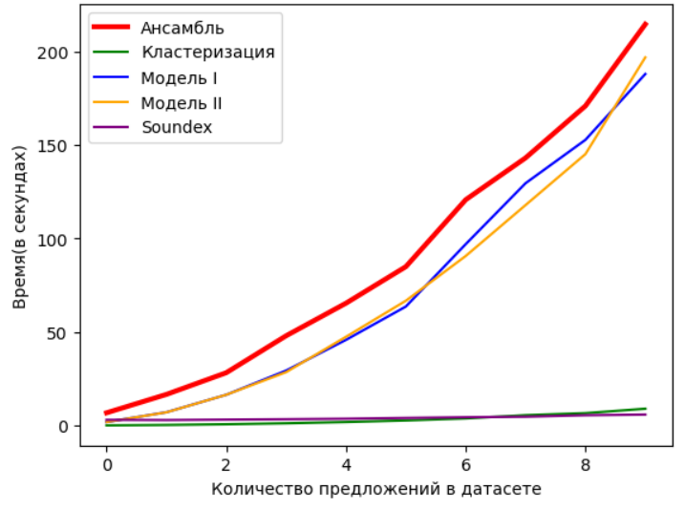
Анализ АНСАМБЛЯ
Саммари
Саммари
Саммари
Саммари
Существующие решения
Команда
Существующие решения
Команда
Существующие решения
Команда
Существующие решения
Критерии
Наши методы
Команда
Критерии
Критерии
Наши методы
Наши методы
Критерии
Наши методы
ГРАФИК ВРЕМЕНИ ОТ РАЗМЕРА ТЕКСТА
Учитывает контекст
Анализ на присутствие частицы НЕ, замена местоимений на общий тэг
Устойчив к ошибкам и подменам действующих лиц
Все местоимения и орфографические ошибки проходят обработку и благодаря этому алгоритму
Не обращает внимания на изменение слов
Работает с нормализованными формами слов

Slide 10
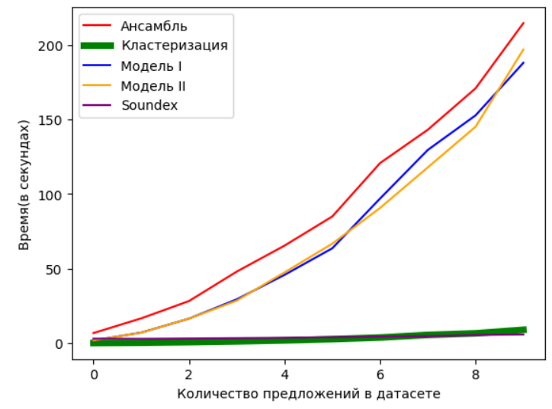
Анализ Кластеризации
Саммари
Саммари
Саммари
Саммари
Существующие решения
Команда
Существующие решения
Команда
Существующие решения
Команда
Существующие решения
Критерии
Наши методы
Команда
Критерии
Критерии
Наши методы
Наши методы
Критерии
Наши методы
ГРАФИК ВРЕМЕНИ ОТ РАЗМЕРА ТЕКСТА
Быстр и малозатратен
Не нужны вычислительные мощности
Выдаёт приемлемый результат за секунды
Малый контроль за процессом
Можем менять только гиперпараметры
Непредсказуемый результат

Slide 11
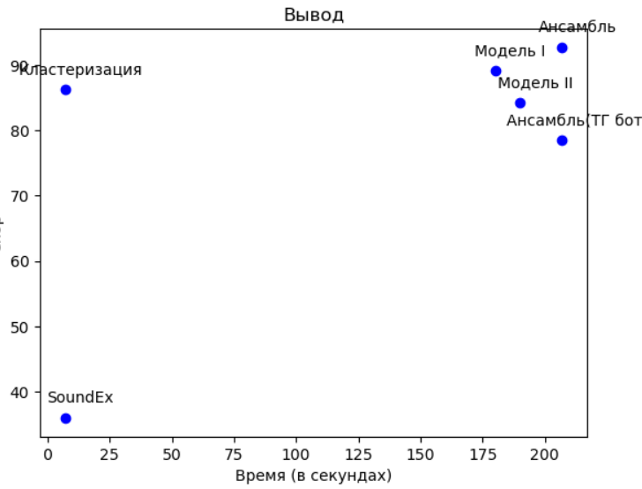
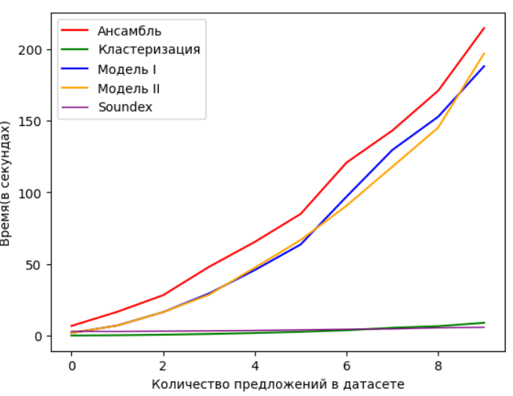
Полученные результаты
Саммари
Саммари
Саммари
Саммари
Существующие решения
Команда
Существующие решения
Команда
Существующие решения
Команда
Существующие решения
Критерии
Наши методы
Команда
Критерии
Критерии
Наши методы
Наши методы
Критерии
Наши методы

Slide 12
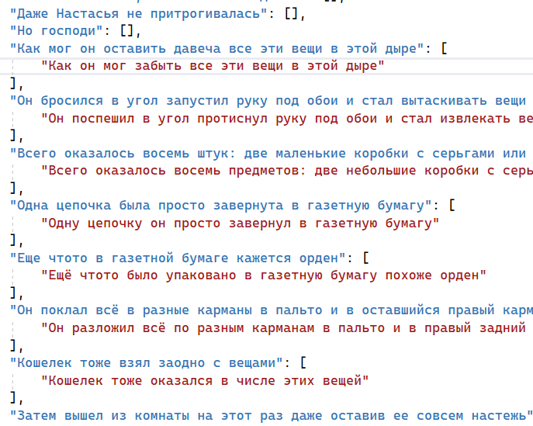
А что на реальных данных?
Саммари
Саммари
Саммари
Саммари
Существующие решения
Команда
Существующие решения
Команда
Существующие решения
Команда
Существующие решения
Критерии
Наши методы
Команда
Критерии
Критерии
Наши методы
Наши методы
Критерии
Наши методы
ChatGPT переписал отрывок из “Преступления и наказания”
7 из 10 предложений были верно отмечены рерайтом

Slide 13

Ссылка на телеграм Бота
Саммари
Существующие решения
Критерии
Наши методы
Команда
Альянс Раменки и Щелково

Slide 14
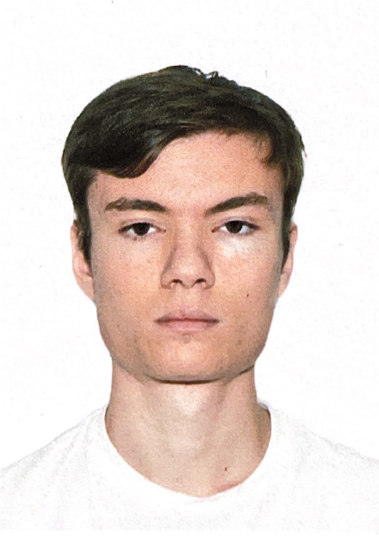
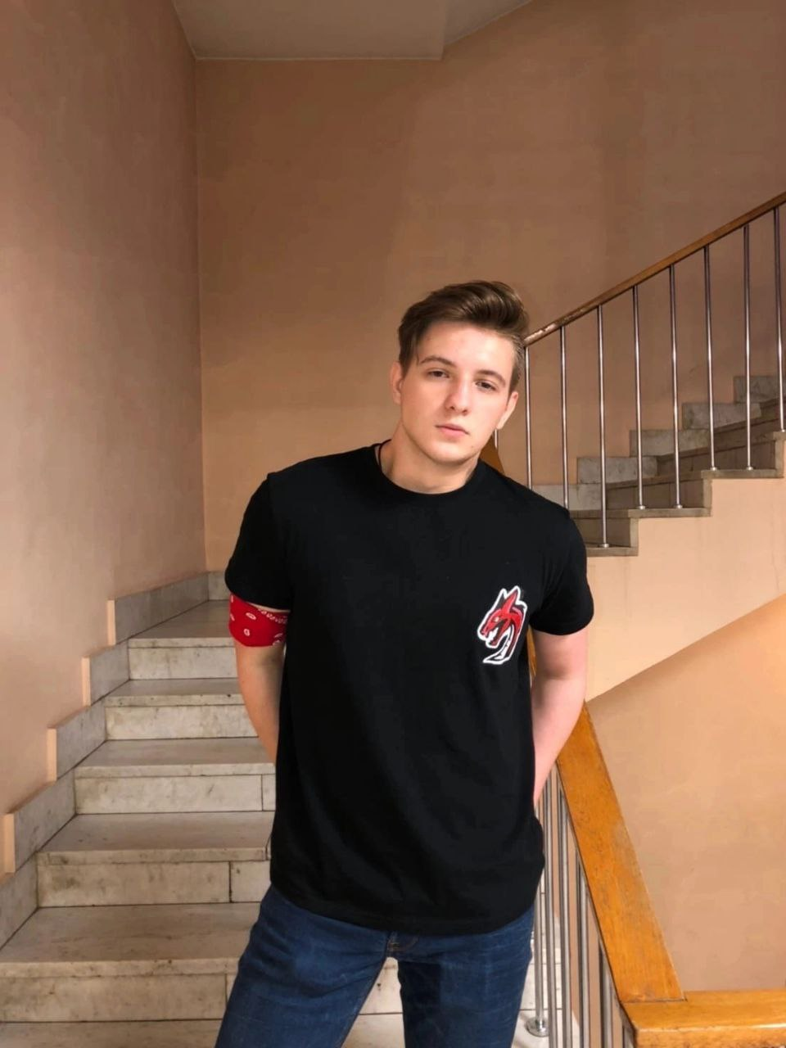
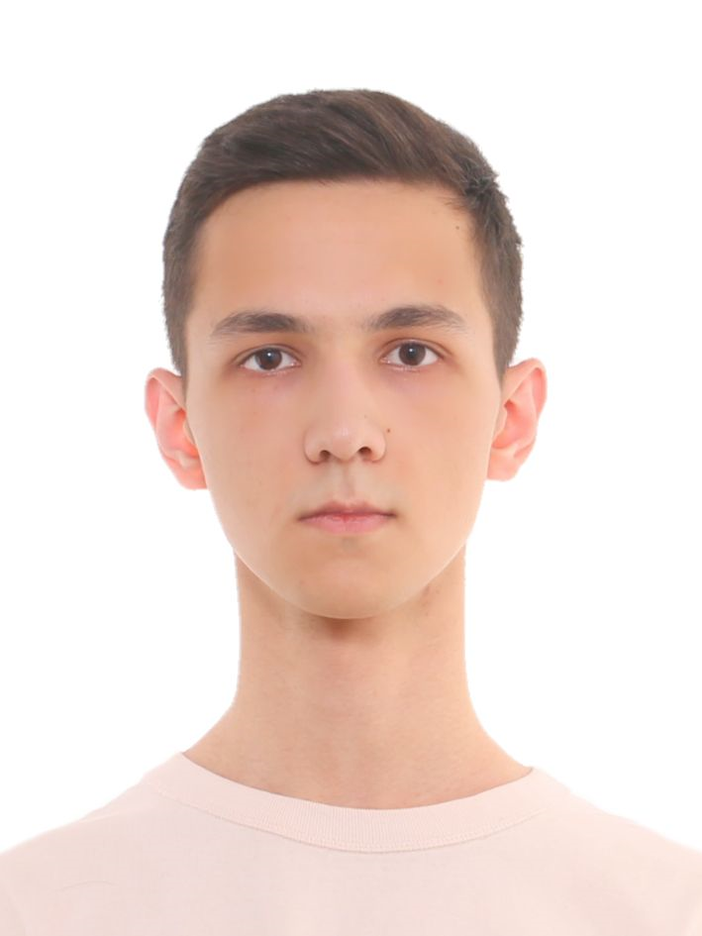
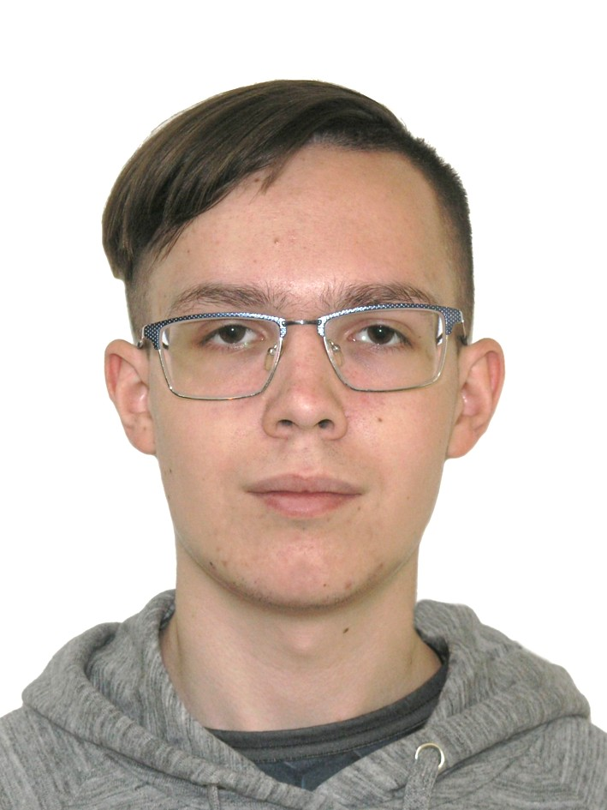
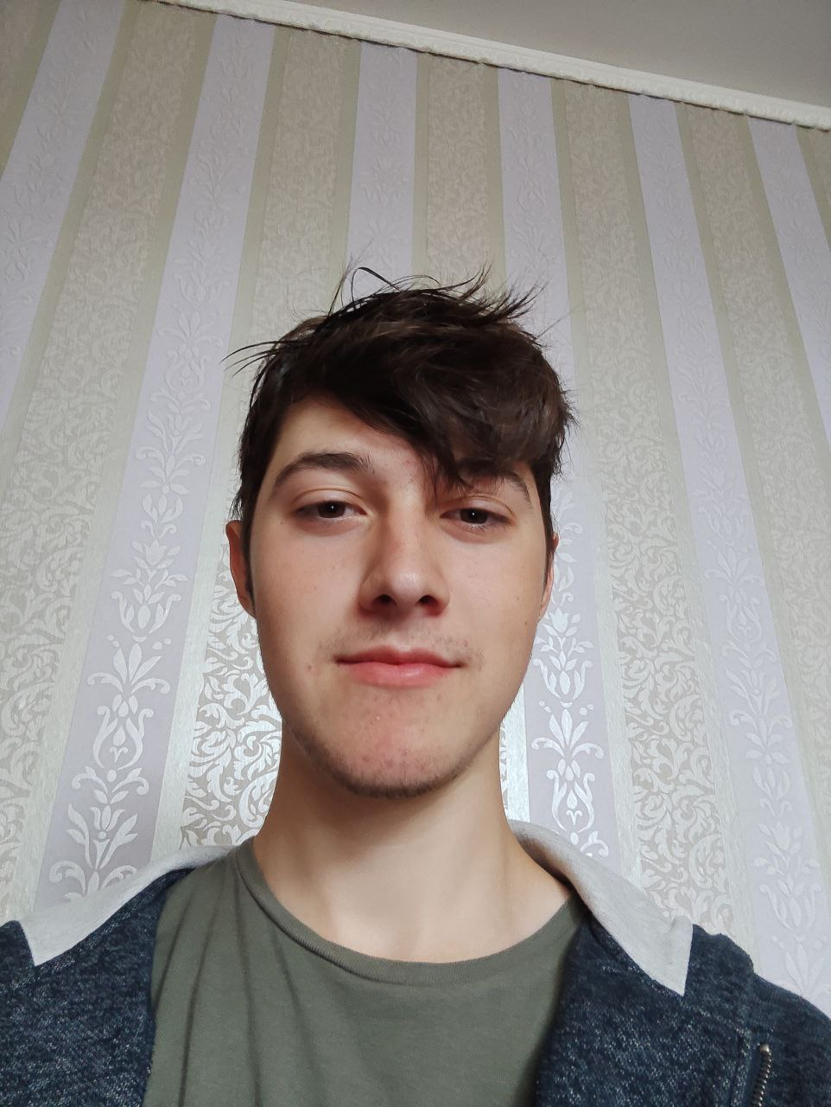
Состав команды
Саммари
Саммари
Саммари
Саммари
Существующие решения
Команда
Существующие решения
Команда
Существующие решения
Команда
Существующие решения
Критерии
Наши методы
Команда
Критерии
Критерии
Наши методы
Наши методы
Критерии
Наши методы
Калмыков Александр
Эрик Варапаев
Сариков ТИМУР
Егоров Леонид
Яськов Леонид
Студент РТУ МИРЭА, 2-й курс
Занимается ML
Создавал модель для распознания фото и автоматического тегинга
Тягает железо (жим 75 кг)
Студент РАНХиГС, 4-й курс
ML и стартапер
Призер 2 хакатонов: CkeckAI и Цифрового прорыва
Тягает железо (жим 120 кг)
Студент РТУ МИРЭА, 2-й курс
Занимается ML
Разрабатывал модель для распознания фото и автоматического тегинга
Студент РТУ МИРЭА, 2-й курс
Занимается ML
Закончил курс VK Education по углублённому Python
Студент РТУ МИРЭА, 2-й курс
Занимается ML
Разрабатывал автопилот игрового автомобиля

